Slide 1
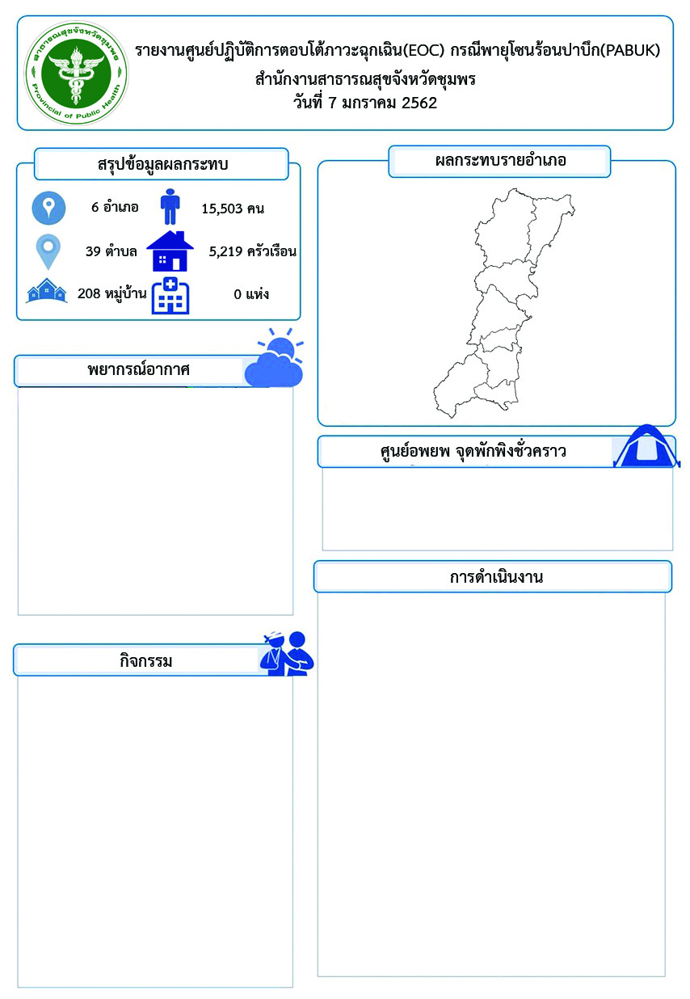
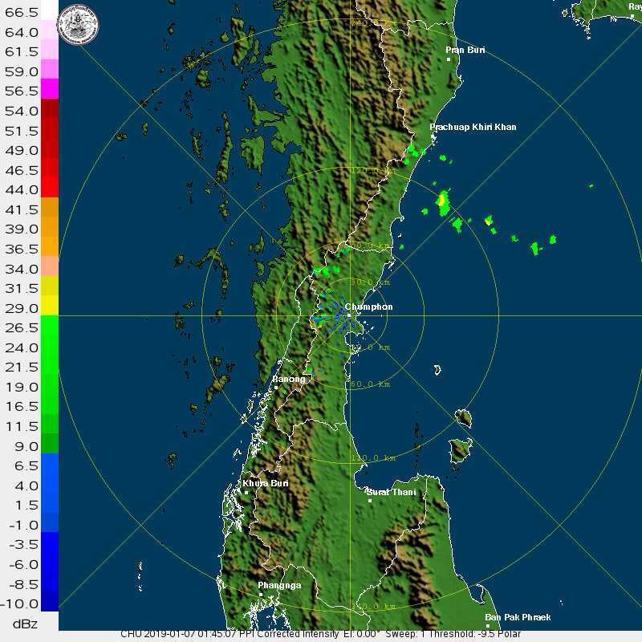
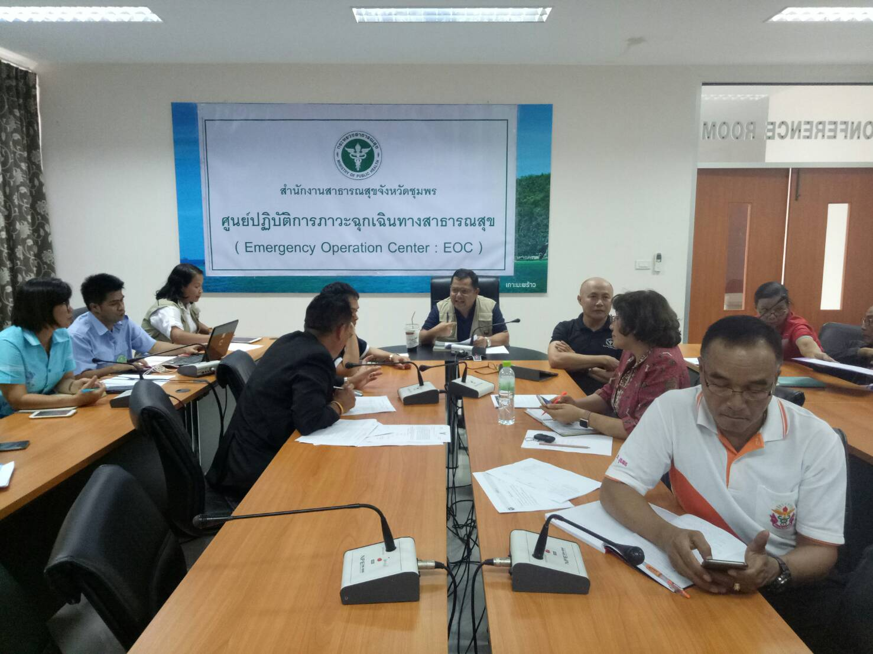
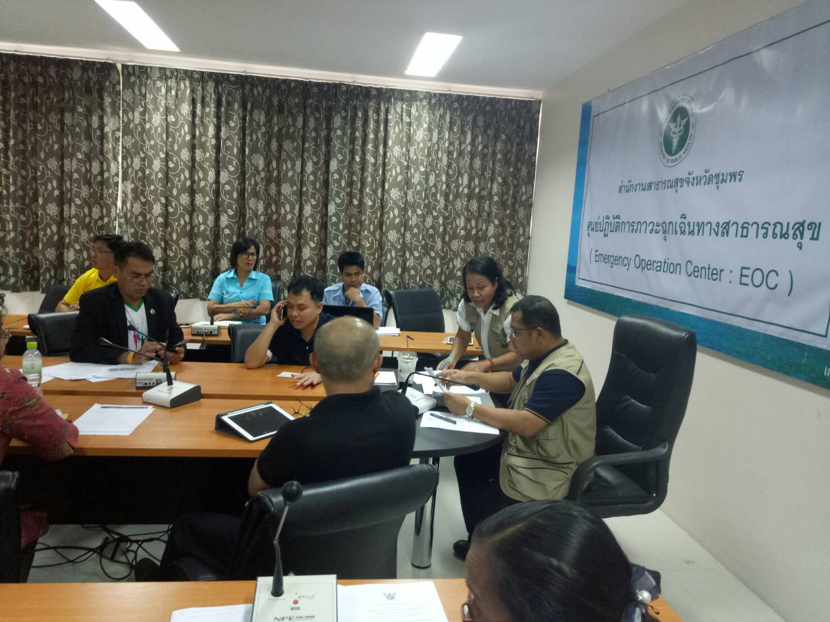
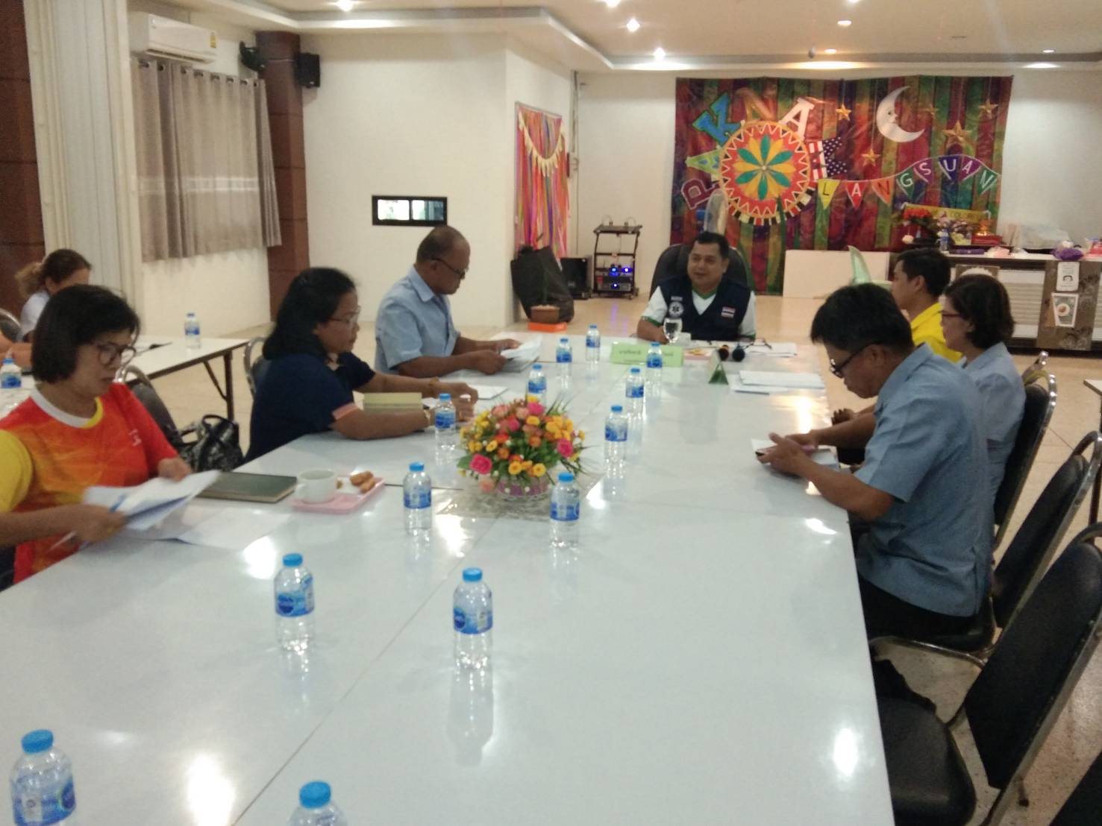
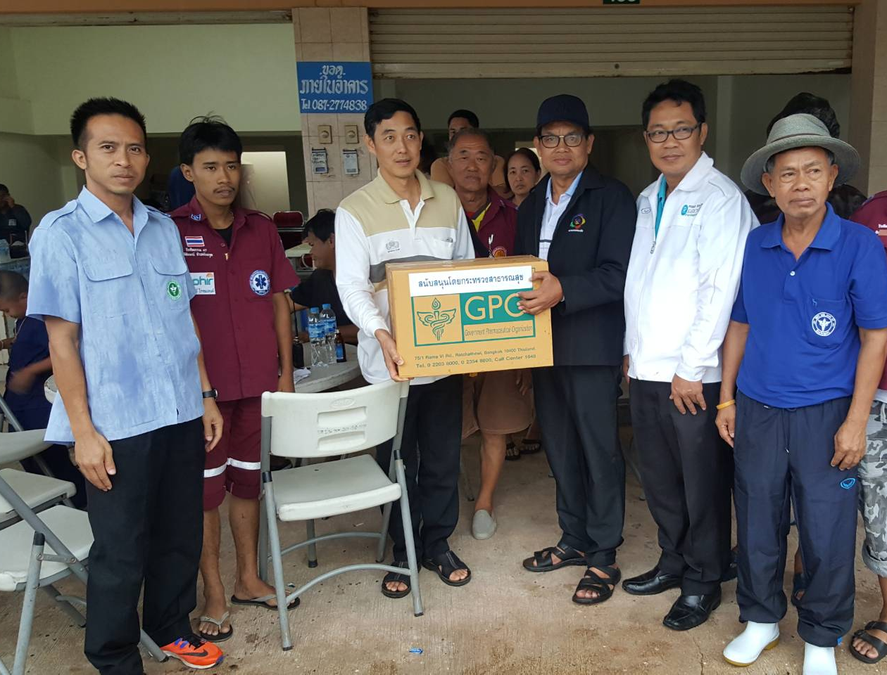
ท่าแซะ
ปะทิว
เมือง
สวี
ทุ่งตะโก
พะโต๊ะ
หลังสวน
ละแม
อำเภอ | จำนวนศูนย์ | จำนวนผู้อพยพ | สถานะศูนย์
6 | 40 | 2,121 | ปิดศูนย์
หน่วยบริการ | ออกบริการ/ครั้ง | ผู้รับบริการ/คน | ให้สุขศึกษา
MERT | 2 | 150 | 150
Mini MERT | 13 | 1,285 | 1,788
SRRT/ENV | 18 | รอผล
MCAT | 6 | 321 | 1,938
รวม | 39 | 1,756 | 3,876
ออกเยี่ยมบ้าน 34 หลัง ดูแลผู้สูงอายุ 90 ราย โรคเรื้อรัง 590 ราย ผู้พิการ 66 ราย ผู้ป่วยติดเตียง 44 ราย
จัดทำโดย กลุ่มงานยุทธศาสตร์ สำนักงานสาธารณสุขจังหวัดชุมพร

Slide 2
ในช่วงวันที่ 7 มกราคม 2562 ฝนหยุดตก ไม่มีลมกระโชก ท้องฟ้าเปิดในทุกพื้นที่ ระดับน้ำในลุ่มน้ำสายหลักของทุกอำเภอลดลง ยังมีน้ำท่วมขัง ในเขต ต.ขุนกระทิง ต.ตากแดด อ.เมือง ซึ่งกำลังเริ่มลดลง ไม่วิกฤต หากไม่มีฝนตก

Slide 3
อำเภอ | จำนวนศูนย์ | จำนวนผู้อพยพ | สถานะศูนย์
6 | 40 | 2,121 | ปิดศูนย์

Slide 4
หน่วยบริการ | ทีม | ออกบริการ/ครั้ง | ผู้รับบริการ/คน | ให้สุขศึกษา
MERT | 1 | 2 | 150 | 150
Mini MERT | 11 | 13 | 1,285 | 1,788
SRRT | 9 | 18 | 1,448 | 1,448
ENV | 9 | 18 | 1,448 | 1,448
MCAT | 8 | 8 | 967 | 967
รวม | 38 | 59 | 5,298 | 5,801

Slide 5
ออกเยี่ยมบ้าน 576 หลัง ดูแลผู้สูงอายุ 110 ราย โรคเรื้อรัง 600 ราย ผู้พิการ 71 ราย ผู้ป่วยติดเตียง 80 รายประเมินปัญหาสุขภาพจิต 967 ราย แนะนำเรื่องการแยกโรค ผู้ป่วยที่มีอาการ ไข้ ไอ และ แนะนำเรื่องการดูแลความสะอาด สุขลักษณะ โรคที่มาหลังน้ำท่วม จำนวน 1,448 ราย

Slide 8
รายการ | หน่วยบริการ
MERT | 1
mini MERT | 11
SRRT | 9
MCAT | 8
ENV | 9

